Slide 1

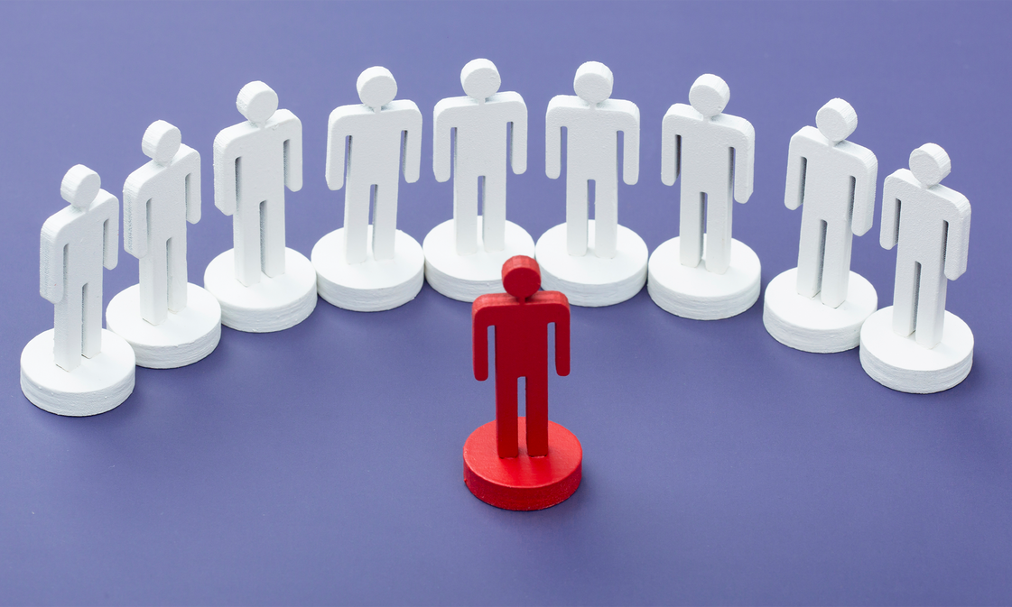
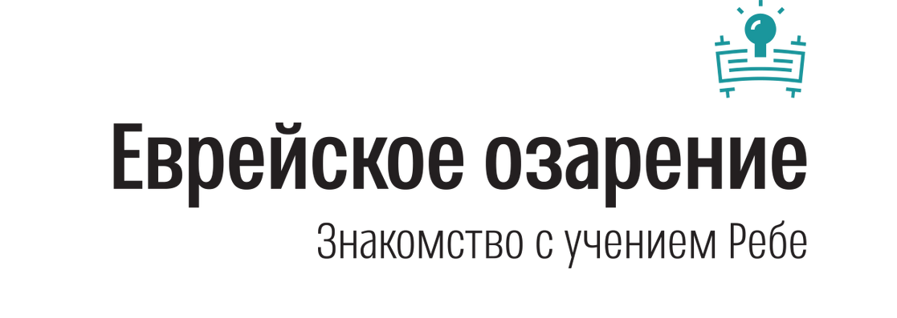
B”H
Почему Моше не хотел делегировать свои полномочия?
Итро приходит к Моше и предлагает ему делегировать свои полномочия судьям; иначе лидер еврейского народа не выдержит бремени управления.
Но разве Моше сам этого не понимал?
Анализ подходов Моше и Итро и неожиданное решение Всевышнего.
Итро

Slide 2

A. Установление судебной системы
Итро

Slide 3

Первоисточник 1
Шмот, 18:5, 13-27
И пришёл Итро, тесть Моше, и сыновья его и жена его к Моше в пустыню, где он расположился станом у горы Б-жией.
И было на другой день, и сел Моше судить народ, и стоял народ перед Моше с утра до вечера.
И увидел тесть Моше всё, что он делает для народа, и сказал: «Что это такое ты делаешь с народом? Почему ты сидишь один, а весь народ стоит перед тобою с утра до вечера?»
И сказал Моше тестю своему: «Потому что приходит ко мне народ вопрошать Б-га. Когда случается у них какое дело, приходит ко мне, и я сужу между одним и другим, и объявляю уставы Б-жьи и законы Его».
И сказал тесть Моше ему: «Нехорошо ты делаешь. Ты измучишь и себя, и народ этот, который с тобою, ибо слишком тяжело для тебя это дело; ты не можешь делать его один.
Теперь послушай слова мои, я дам тебе совет, и будет Б-г с тобою. Будь ты для народа представителем пред Б-гом и представляй дела Б-гу.

Slide 4
И разъясняй им законы и поучения, и указывай им путь, по которому они должны идти, и действие, которые они должны совершить.
И ты же усмотри из всего народа людей способных, боящихся Б-га, людей правдивых, презирающих наживу, и поставь их над ним тысяченачальниками, стоначальниками, пятидесятиначальниками и десятиначальниками.
Пусть они судят народ во всякое время, и всякое большое дело пусть доносят тебе, а всякое малое дело судят сами; и станет тебе легче, и они понесут с тобою [бремя].
Если ты сделаешь это, и Б-г повелит тебе, то ты сможешь устоять, и весь народ этот будет приходить на своё место с миром».
Раши
«И да будет Б-г с тобою»: иди, посоветуйся с Б-гом».
«И ты же усмотри»: духом святым, который [почиет] на тебе.

Slide 5
И послушал Моше голоса тестя своего, и сделал всё, что он сказал. И выбрал Моше из всего Израиля людей способных и поставил их главами над народом, тысяченачальниками, стоначальниками, пятидесятиначальниками и десятиначальниками.
И судили они народ во всякое время; дела большие доносили Моше, а все малые дела разрешали сами.
И отпустил Моше тестя своего, и пошёл он в землю свою.

Slide 6

Ребе
Как Моше мог не думать об этом?
Существует известный вопрос: может ли быть, что Моше, верный пастырь еврейского народа, не переживал о том, что его подход губителен и для него самого, и для народа? Почему он сразу не воспользовался самым простым решением — назначить судей, которые будут помогать ему судить народ? Почему именно Итро, который прибыл к Моше на короткое время, это понял и предложил изменения?
Есть народная идишская поговорка: “Мимолетный гость видит на версту”. То есть человек со стороны может не заметить и того, что навиду, поскольку его кругозор ограничен.
Однако мы не можем сказать такое о Моше, который с момента своего рождения был избран Всевышним служить верным пастырем своего народа, и к тому времени даже успел реализовать себя на этом поприще. Не может быть, чтобы он не замечал столь острую проблему, пока не пришёл Итро и не указал ему на нее.

Slide 7
Отсюда следует, что по мнению Моше только он сам мог и должен был вершить суд (что в силу его величия и происходило) над еврейским народом. Шла ли речь о деле большом или малом, судопроизводство не вредило ни ему, ни людям.
Однако это порождает обратный вопрос: если Моше мог судить евреев, не теряя сил, то откуда нашлось место опасениям Итро, что действия Моше лишат сил его и еврейский народ?
Прецедент
Нечто подобное мы находим и ранее:

Slide 8
Первоисточник 2
Дварим, 5:18-26
Эти слова изрёк Г-сподь всему собранию вашему на горе из среды огня, облака и мглы громогласно, и более не говорил, и написал их на двух каменных скрижалях, и отдал их мне.
И было, когда вы услышали голос из среды тьмы, а гора горела огнём, то подошли ко мне все главы колен ваших и старейшины ваши.
И сказали: «Вот, показал нам Г-сподь, Б-г наш, славу Свою и величие Своё, и голос Его мы слышали из среды огня; в этот день мы видели, что Б-г говорит с человеком, и тот [остался] жив.
Но теперь зачем нам умирать? Ведь великий огонь этот пожрёт нас; если мы ещё услышим голос Г-спода, Б-га нашего, то умрём.
Ибо кто из всех смертных слышал голос Б-га живого, говорящего из среды огня, как мы, и остался жив?
Подойди ты и слушай всё, что скажет Г-сподь, Б-г наш, и пересказывай ты нам всё, что будет говорить тебе Г-сподь, Б-г наш, и будем мы слушать и исполнять.И услышал Г-сподь слова ваши, когда вы говорили со мною.

Slide 9
И сказал мне Г-сподь: «Слышал Я слова народа этого, которые они говорили тебе; всё, что они говорили, хорошо.
О, если бы сердце их было у них таково, чтобы бояться Меня и соблюдать все заповеди Мои во все дни, чтобы хорошо было им и сынам их вовек!
Пойди, скажи им: возвратитесь в шатры ваши. А ты здесь останься со Мною, и Я изреку тебе все заповеди и постановления и законы, которым ты должен научить их, чтобы они исполняли их на земле, которую Я даю им во владение».

Slide 10
Ребе
Мы видим, что Моше считал, что еврейский народ должен был просить изучать Тору “из уст Всемогущего”, и они были бы способны получать её таким образом.
Тем не менее, Б-г принял аргумент еврейского народа, сказав: “Все, что они говорили, хорошо”.
О чем думал Моше?
Аналогичный вопрос мы можем задать и в нашем случае. Оценка Моше духовного статуса еврейского народа и их фактический статус полярным образом отличались друг от друга. И здесь тоже закономерно задаться вопросом: как может быть, что Моше, верный пастырь еврейского народа, ошибся в оценке состояния своей паствы — да к тому же до такой степени?

Slide 11
Б. Моше возвышал еврейский народ
Итро

Slide 12
Ребе
Слушая непосредственно Б-га
Моше не ошибался в своей оценке духовного состояния еврейского народа, не дай Б-г. Они действительно находились на более высоком уровне и были способны изучать и получать Тору непосредственно от Б-га. Стоя в присутствии Моше, народ поднимался до его уровня, и так же, как он был способен учиться непосредственно у Б-га, так и они.
Однако евреи утверждали, что могут изучать Тору непосредственно от Всемогущего только потому, что Моше поднимает их до этого уровня. Отчего их желанием было постигнуть Тору собственным разумом, используя свои интеллектуальные способности, на своём собственном уровне. И Б-г ответил: “Все, что они говорили, хорошо”, потому что таким образом Тора будет хорошо усвоена ими внутренне.

Slide 13
Учиться у самого Моше
Нечто подобное произошло, когда пришло время Моше обучать еврейский народ Торе. Получив её от Б-га на горе Синай, он считал, что еврейский народ должен услышать всё непосредственно от него.
Поскольку Моше изучал Тору “из уст Всемогущего”, он считал, что только он может передать слово Б-жье людям в чистом виде. Более того, о Моше сказано: “Я стою между Г-сподом и вами, чтобы возвестить вам слово Г-спода”. Через чего уста евреям передавалось Б-жественное откровение.Поэтому когда еврейский народ слышал Тору от Моше, это воспринималось так, будто они слышат её “из уст Всемогущего”.
Используя терминологию хасидизма: тот уровень, на котором Моше получил и воспринял Тору - это “видение”. Поэтому, помимо того, что получение чего-то в дар от того, кто лично был очевидцем события, не сравнить с получением от того, кто только слышал об этом (как говорят мудрецы: “Видение не сравнимо со слышанием”) - действие Моше по возвышению Израиля заключалось в том, что даже способ получения от него знаний был на уровне “видения”.

Slide 14
Поскольку еврейский народ черпал свои знания от Моше на уровне “видения”, только он должен был обучать его Торе, а также судить во всех их делах. И тогда - «Сможешь устоять, и весь народ этот будет приходить на своё место с миром».

Slide 15
В. Приготовления к будущему
Итро

Slide 16
Ребе
О чем думал Итро?
Итро прибыл из другой страны как прозелит. Поэтому он видел еврейский народ таким, каким он был по своей сути - не на уровне, до которого Моше его поднял. Поэтому он утверждал, что судить народ один только Моше не может.
Однако Всевышний согласился с советом Итро, потому что нужно было подготовитть еврейский народ к жизни после входа в Землю Израиля, когда “вот, ты ляжешь… и восстанет народ этот…” - когда они не будут изучать Тору из уст Моше и он не будет возвышать их.
Первоначальный план Моше
Это также объясняет, почему Моше сам не пришёл к этой идее. Во-первых, для него было бы несколько странным изменить своё поведение ради подготовки событий, которые произойдут после его кончины. Более того, в то время даже в голову не приходило другое положение дел, потому что, если бы не грех, который произошёл позже, Моше должен был сам ввести еврейский народ в Землю Израиля, и тогда это наступило бы полное Избавление без последующего изгнания, в котором постигнутое евреями было бы на уровне “видения”.

Slide 17

КЛЮЧЕВЫЕ МОМЕНТЫ
  Итро видит, как сыны Израиля стоят столпившись, чтобы их рассудил Моше, и советует ему установить судебную систему, иначе это может сгубить как самого его зятя, так и евреев.
  Возникает вопрос: разве Моше не понимал, что действовавшая до этих пор система была проблемной?Почему он сам не инициировал изменения?
  Нечто подобное произошло и при Даровании Торы: люди услышали первые две заповеди непосредственно от Б-га, а потом их души покинули их тела. В результате евреи попросили, чтобы Б-г говорил с Моше, а тот передавал бы им сообщения от Него. Моше был разочарован их нежеланием слышать Самого Б-га, но Б-г принял это положительно. Как же мог сам Моше заблуждаться насчет духовного уровня народа Израиля?
  Логика Моше: когда он лично присутствовал в среде народа, то возвышал их до своего уровня, и тогда они могли слушать глас Б-жий. Поэтому он ожидал, что люди захотят слышать непосредственно от Бога.

Slide 18
КЛЮЧЕВЫЕ МОМЕНТЫ
  Кроме того, когда пришло время обучать их Торе, он хотел сделать это лично, чтобы вознести их до тех же высот, которых достиг в непосредственном диалоге с Б-гом - в форме видения. И когда пришло время судить их, он хотел делать это лично, тем самым желая поднять их над мелкими склоками и спорами.
  Логика Итро: он утверждал, что когда народ Израиля не рядом с Моше, он далек от уровня Моше и не сможетподняться до этого высокого уровня.
  Решение Б-га: Он принял совет Итро, потому что нужно было гарантировать, что даже после входа в Землю Израил, когда Моше больше нет рядом, народ Израиля будет возвышаться и продолжит изучать Тору от великих знатоков своего поколения самостоятельно.

Slide 19
Вывод
Моше видел себя не просто на руководящей позиции, а как тот, кто поднимет народ на более высокий духовный уровень. Каждый из нас - лидер, будь то в семье, среди друзей или в общине. Нужно учиться у Моше и создавать вокруг себя среду, которая вдохновляет и побуждает идти вперед, стремиться ввысь и реализовать свой внутренний потенциал.

Slide 20
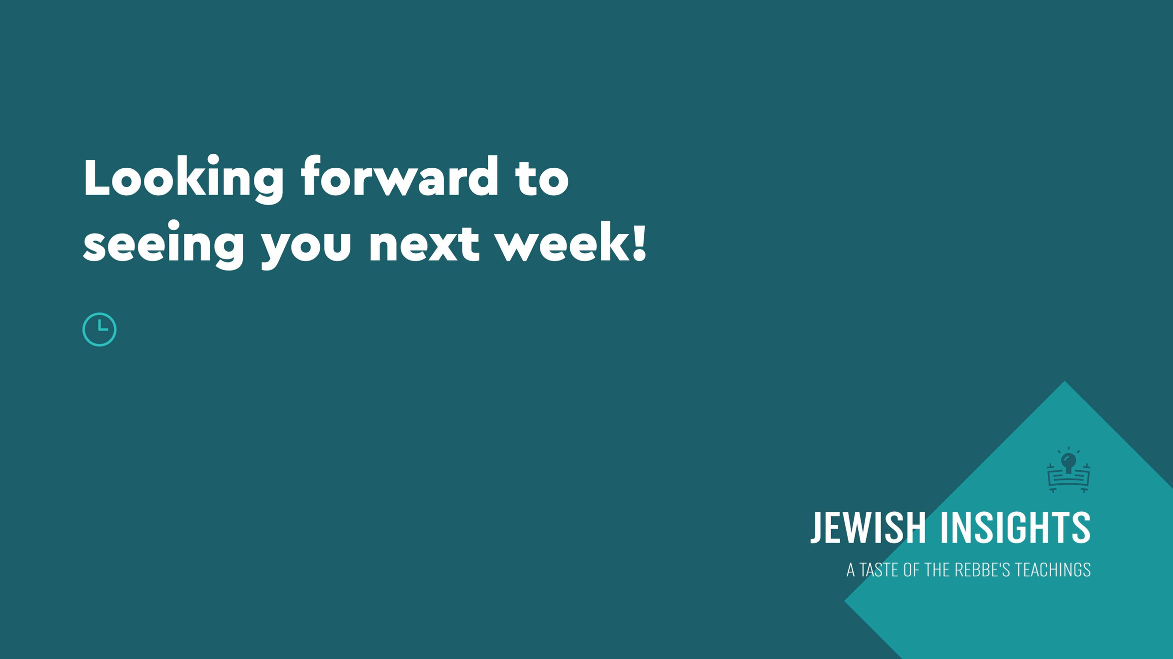
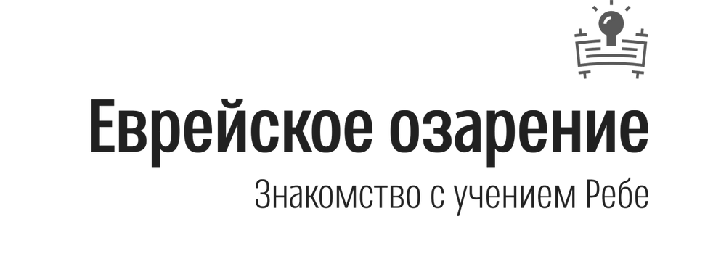

С НЕТЕРПЕНИЕМ ЖДЕМ ВАС НА СЛЕДУЮЩЕЙ НЕДЕЛЕ!
В (день), (время), (место)

